Slide 1

Thế Giới Cà Phê
Thành Viên | Nhiệm Vụ
1. Phạm Thanh Khương | Trưởng Nhóm
2. Trần Thị Yến Nhi | Thành Viên
3. Tống Việt Long | Thành Viên
4. Nguyễn Thị Hương | Thành Viên
GVHD : NGUYỄN VĂN LONG

Slide 2
NỘI DUNG
GIỚI THIỆU THÀNH VIÊN
GIỚI THIỆU ĐỀ TÀI
KHÓ KHĂN - THUẬN LỢI
DEMO ĐỀ TÀI

Slide 3

PHẠM THANH KHƯƠNG Trưởng nhóm
Chịu trách nhiệm chính trong đề tài:
Viết báo cáo
Phân công công việc
Báo cáo tiến trình
Chỉnh sửa trang web

Slide 4
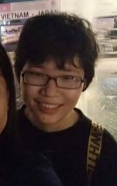
TRẦN THỊ YẾN NHI Thành viên
Chịu trách nhiệm chính trong đề tài:
Thiết kế giao diện Form, thiết kế database
Kiểm lỗi
Đăng bài
Vẽ lược đồ quan hệ, sơ đồ ERD cấp 1,2
Thực hiện các chức năng thanh toán, quản lý đơn hàng

Slide 5

TỐNG VIỆT LONG Thành viên
Chịu trách nhiệm chính trong đề tài:
Thiết kế giao diện Form, thiết kế database
Thiết kế trang admin
Thực hiện chức năng quản lý

Slide 6

NGUYỄN THỊ HƯƠNG Thành viên
Chịu trách nhiệm chính trong đề tài:
Viết báo cáo
Làm báo cáo PowerPoint
Thực hiện chức năng giỏ hàng
Nhập dữ liệu database
Chỉnh sửa trang web và trang admin
Thực hiện chức năng kiểm lỗi

Slide 7
GIỚI THIỆU ĐỀ TÀI
02
01
03
04
Mục Tiêu Ứng Dụng :
Đáp ứng nhu cầu đặt hàng online cho khách hàng
Kết nối với nhiều khách hàng ở gần cũng như ở xa một cách dễ dàng hơn
Giúp khách hàng có thời gian thoải mái để lựa chọn và tìm hiểu về các loại thức uống của quán
Dễ dạng tiếp nhận ý kiến đóng góp cảu khách hàng hơn để ngày một hoàn thiện

Slide 8
SƠ ĐỒ USE CASE
Use case là sơ đồ mô tả các tình huống sử dụng của người dùng trong hệ thống. Theo yêu cầu của website, chúng ta có thể phác thảo sơ đồ use case như sau:

Slide 9
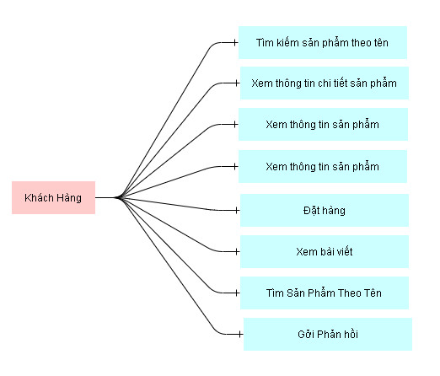
ĐỐI VỚI KHÁCH HÀNG

Slide 10
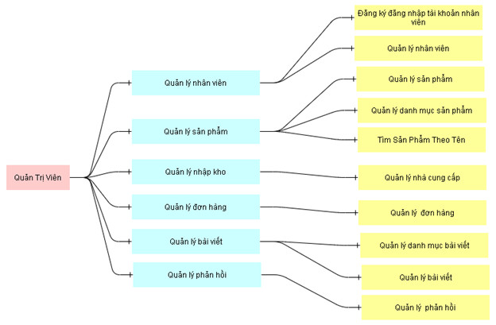
ĐỐI VỚI NGƯỜI QUẢN TRỊ

Slide 11
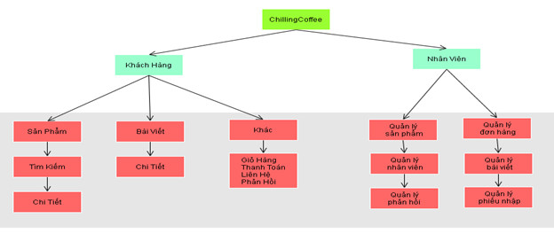
SƠ ĐỒ TRIỂN KHAI

Slide 12
TỔ CHỨC ỨNG DỤNG
Khách hàng và người quản trị sẽ có các chức năng riêng phân biệt. Cụ thể như sau :

Slide 13
ĐỐI VỚI KHÁCH HÀNG
- Cấu trúc chung của trang web:
Hiển thị danh mục loại hàng, form tìm kiếm theo tên, 6 mặt hàng được xem nhiều nhất. Nếu người đăng nhập là nhân viên thì hiển thị liên kết đến trang quản trị.
- Tìm hàng theo tên:
Liệt kê các mặt hàng theo tên hàng hoặc tên loại theo yêu cầu tìm kiếm của khách hàng. Thông tin mỗi mặt hàng gồm tên, ảnh và đơn giá. Liên kết đến trang chi tiết hàng hóa.
- Xem thông tin chi tiết:
Hiển thị thông tin chi tiết của mặt hàng được chọn bởi khách hàng và các mặt hàng cùng loại có gắn liên kết đến trang chi tiết hàng hóa để khách hàng có thể xem luôn mà không cần phải trở lại trang liệt kê hàng hóa.

Slide 14
ĐỐI VỚI NGƯỜI QUẢN TRỊ
- Cấu trúc chung của trang web:
Hiển thị danh sách loại hàng, danh sách mặt hàng, form thêm loại hàng, form thêm mặt hàng, form thêm bài viết,… và trang thống kê các loại hàng và mặt hàng.
- Quản lý hàng hóa: Thực hiện được các chức năng xem, thêm, xóa, sửa và phân trang.
- Quản lý loại hàng: Thực hiện được các chức năng xem, thêm, xóa, sửa.
- Quản lý nhà cung ứng: Thực hiện được các chức năng xem, thêm, xóa, sửa.
- Quản lý xuất nhập kho: Thực hiện được các chức năng xem, thêm, xóa, sửa, thống kê hàng hóa xuất, nhập.
- Quản lý khách hàng: Thực hiện được các chức năng xem, thêm, xóa, sửa.
- Tổng hợp – Thống kê hàng hóa: Tổng hợp thông tin hàng hóa theo từng loại hàng.

Slide 15
SƠ ĐỒ QUAN HỆ
Dựa vào đặc tả thực thể và cụ thể làm việc với Healthy Power, ta thiết kế sơ đồ quan hệ và chi tiết các thực thể để từ đó có đủ thông tin cài đặt CSDL lên mySQL.

Slide 16
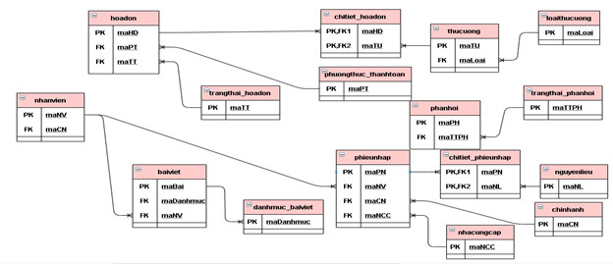
Sơ đồ ERD cấp 1

Slide 17
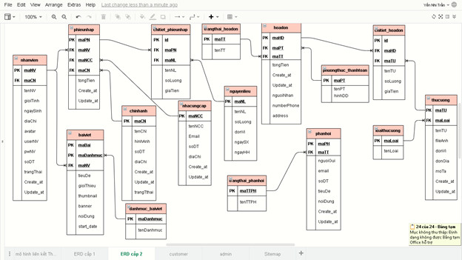
Sơ đồ ERD cấp 2

Slide 18
THUẬN LỢI
Đã có kiến thức nền về mô hình MVC và các ngôn ngữ PHP, Javascript nên có thể bắt tay vào thực hiện dự án ngay.
Các thành viên trong nhóm đều quen biết từ trước nên không gặp trở ngại trong việc giao tiếp và làm việc nhóm.
Được sự hướng dẫn tận tình và kịp thời từ thầy Nguyễn Văn Long.

Slide 19
KHÓ KHĂN
Thiếu kiến thức chuyên môn về một số chức năng cần giải quyết.
Chịu áp lực về thời gian khá lớn khi lượng kiến thức vẫn chưa đủ và khối lượng công việc dần tăng lên.
Nhóm thiếu đi nhân lực bên back-end khi đang triển khai dự án và các bạn front-end phải hỗ trợ nên gặp khó khăn trong khi bàn giao nhiệm vụ .

Slide 20

01
PROJECT DEMO

Slide 21


GIAO DIỆN FRONT-END
Giao diện front-end đã hoàn chỉnh với các chức năng cần thiết để giúp khách hàng tương tác tốt hơn với website

Slide 22
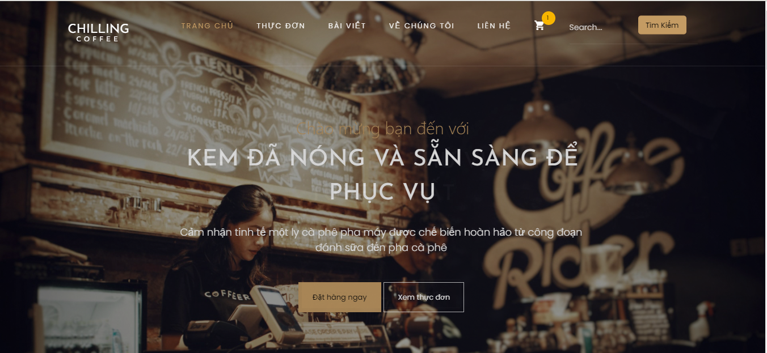
Trang Web

Slide 23
GIAO DIỆN BACK-END
Trang Admin đã hoàn chỉnh và các chức năng đã có thể sử dụng để quản lý trang web

Slide 24
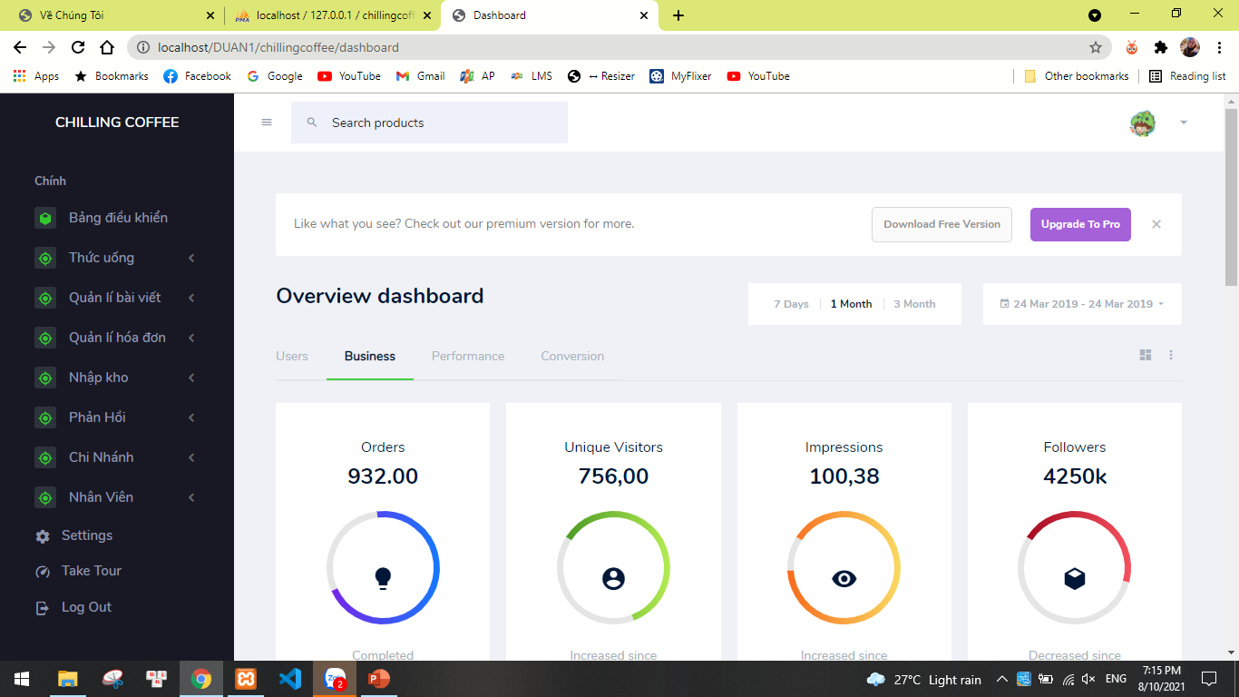
Trang Admin

Slide 25
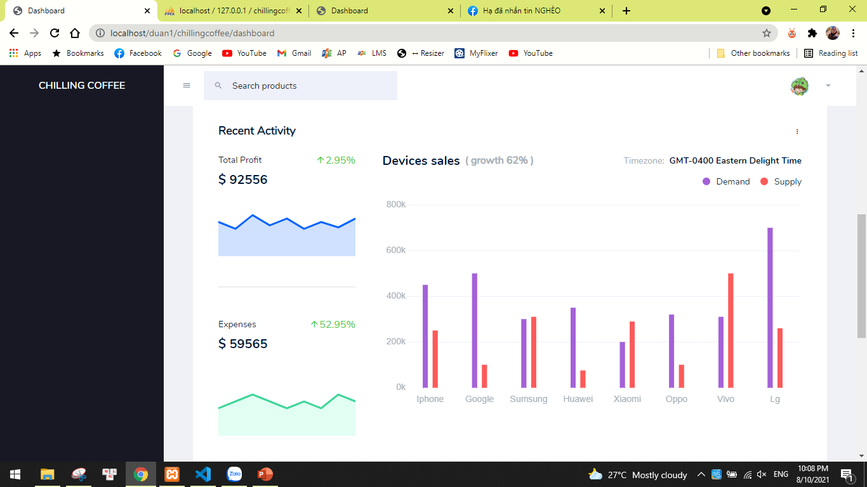
Trang Admin

Slide 26
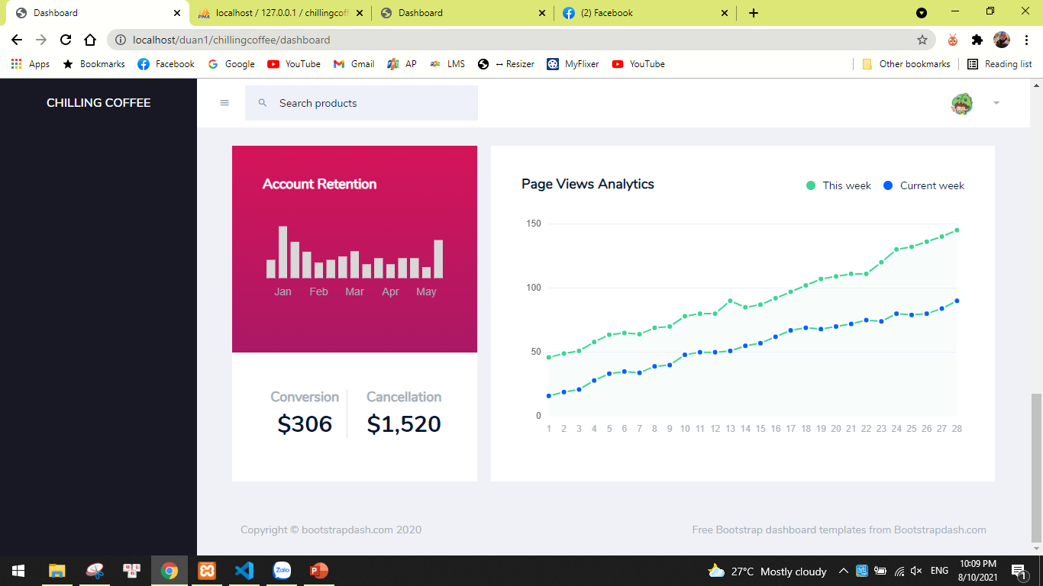
Trang Admin

Slide 27
PHẦN THUYẾT TRÌNH POWERPOINT CỦA NHÓM 3 ĐÃ HOÀN THÀNH CẢM ƠN MỌI NGƯỜI VÌ ĐÃ LẮNG NGHE

